Slide 1
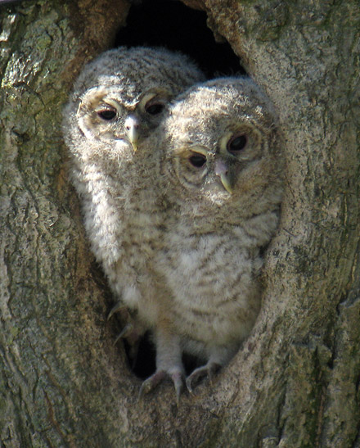
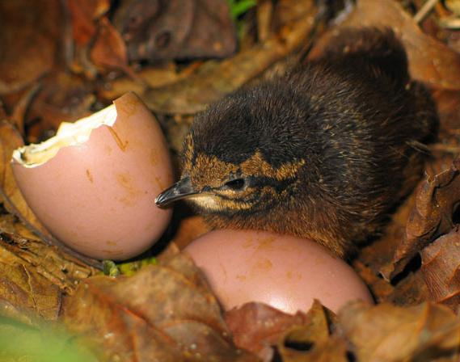
А жизнь продолжается…

Slide 2
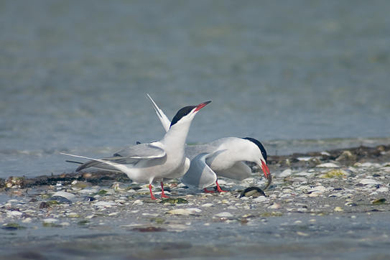
Свадебные подарки
Когда самец крачки готовиться вступить в брак, он ловит рыбу и подносит её самке, которая берет этот подарок в клюв. Прежде чем поднести рыбу, самец заглядывает многим самкам “в лицо”. Некоторые исполненные добродетели самки иногда возвращают подношения. Но самец недолго печалится и спешит отдать рыбу другой. Самка принимает подношение, но никогда не съедает его. Только много позже, когда самка начнет высиживать птенцов, подношение утратит свой символический характер, и рыба будет действительно поедаться. Но влюбленные самки начинают назойливо выпрашивать у самца пищу еще задолго до этого.

Slide 3
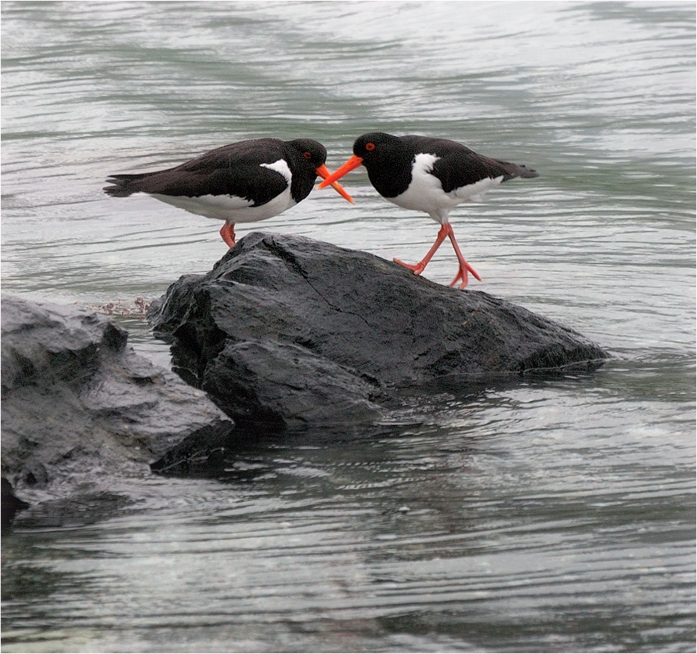
Свадебные подарки
У кулика самка тихо зовет супруга. Тот быстро прибегает, готовый сменить её в гнезде. Но не так просто это делается! Первым делом самец приподнимается, схватывает какой-нибудь камешек, с глубоким поклоном подносит его наседке. Та должна принять подарок клювом, и, пока не возьмет его, самец будет отбивать поклоны.

Slide 4
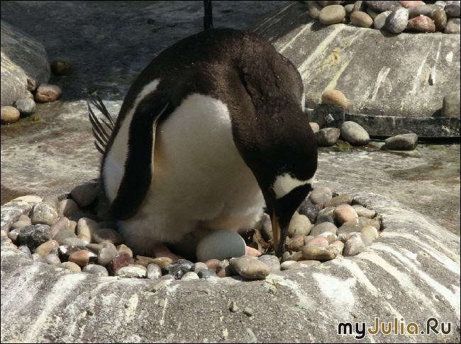
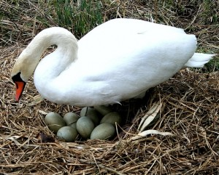
Узнает ли птица своих птенцов?
Между гнездовыми и выводковыми птицами в этом отношении наблюдается существенное различие.
У многих выводковых птиц есть врожденное свойство осматривать птенцов после их выхода из яйца и слушать, как они пищат. Если полученное впечатление не соответствует имеющемуся в ее мозгу представлению, чужак рассматривается либо как враг и умерщвляется, либо встречает со стороны матери совершенно равнодушное отношение.

Slide 5
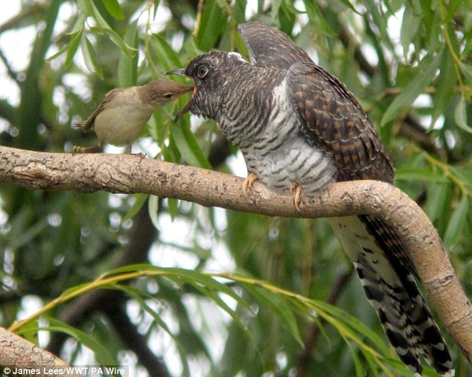
Узнает ли птица своих птенцов?
Гнездовые птицы, насиживавшие чужие яйца, выкармливают вышедших из них птенцов нормально. Можно, например, положить в гнездо черного дрозда яйца певчего; птенцы будут выведены и выкормлены. Тоже можно проделать с ястребом и канюком и, вероятно, еще со многими другими птенцами.

Slide 6
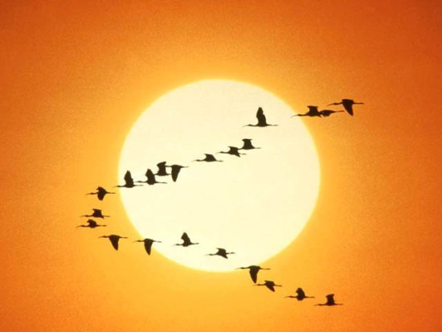
Как птицы ориентируются во время перелетов?

Slide 7
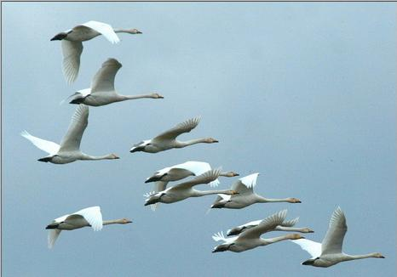
Может быть, старики показывают дорогу?
Орнитологи давно уже оставили эту идею, хотя было время, когда в нее верили: дорогу в южные страны и обратно молодым птицам показывали старые.
Сейчас мы знаем, что у многих пернатых молодежь, едва научившаяся летать, отправляется на юг самостоятельно, без родителей и вообще без взрослых птиц. Пример тому – скворцы и сорокопуты.
Кукушки, выращенные певчими птичками, никогда и не видят своих родителей и улетают в Африку значительно позже взрослых кукушек, которые уже в августе порхают вокруг Килиманджаро.

Slide 8
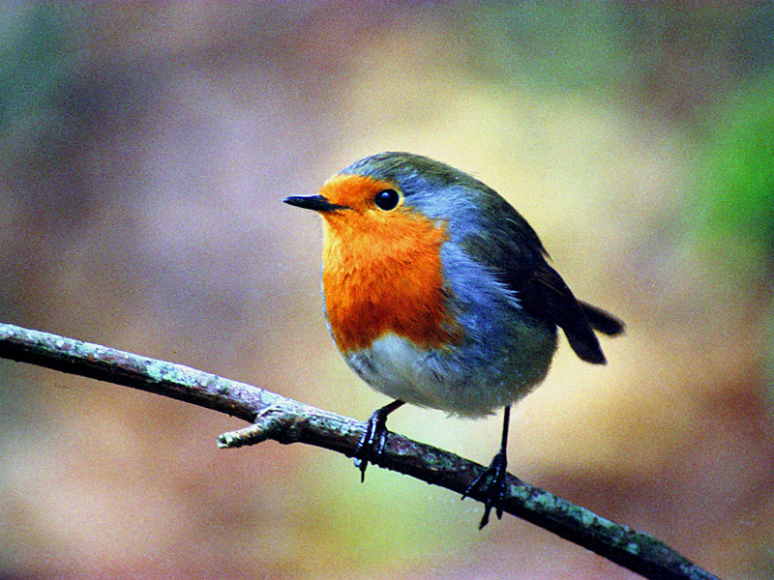
Малиновки знают, как движутся звезды
Ученые заметили, что малиновки прямо со старта берут нужное направление.
Начаты эксперименты под искусственным звездным небом в планетарии. Малиновок поместили в специальные клетки, задрапированные снизу, чтобы птицы могли видеть только звездное небо. “Небосвод” точно соответствовал небу над Бременом. Маленькие трещётки полетели на юго-запад – в направлении Турции… Птицы летели в том направлении, где по расположению звезд должен быть юго-восток, хотя фактически это был север или запад.
Многочисленные опыты показали, что малиновки различают отдельные карты звездного неба, “знают” как в течение ночи “путешествуют” по небу звезды и как, изменяется звездное небо смене времени года.

